Slide 1
简单模式识别图灵机的实现
注：字母表{V，C，=，+，空格, ; }；S₁起始状态；S₇终止状态；null表示什么也不写回。
要求实现一个图灵机，该图灵机能识别两种模式“V=C;”和 “V=C+C;”并能去除空格。该图灵机的工作状态图如右图所示
读取到V，写回V，R(右移）
空格,null,R
空格,null,R
V代表由字母和下划线和数字构成的变量标识符，如result
C代表正整数常量，如68
空格,null,R
S₁
V,V,R
S₂
=,=,R
S₃
C,C,R
图灵机开始处于起始状态S1，若图灵机对特定的输入运行后成功达到终止状态S7，表示该输入符合V=C;”或 “V=C+C;”的模式。
;,null,N
S₇
;,null,N
S₆
C,C,R
S₅
+,+,R
S₄
空格,null,R
空格,null,R
空格,null,R
若图灵机读取到了不在规则上的输入或者读取完整个纸带后没有处于终止状态S7，表示该输入不符合要识别的这两种特定模式
(c)能识别两种模式“V=C;”和 “V=C+C;”并能去除空格的图灵机示意图

Slide 2
简单模式识别图灵机的实现
要求输出图灵机运行过程中所运用的规则与识别结果
注：字母表{V，C，=，+，空格, ; }；S₁起始状态；S₇终止状态；null表示什么也不写回。
示例输入1：Result = 7 + 10;
预期输出：
('S1', 'V', 'V', 'R', 'S2')
('S2', ' ', '', 'R', 'S2')
('S2', '=', '=', 'R', 'S3')
('S3', ' ', '', 'R', 'S3')
('S3', 'C', 'C', 'R', 'S4')
('S4', ' ', '', 'R', 'S4')
('S4', '+', '+', 'R', 'S5')
('S5', ' ', '', 'R', 'S5')
('S5', 'C', 'C', 'R', 'S6')
('S6', ';', '', 'N', 'S7’)
V=C+C
空格,null,R
空格,null,R
运用的规则
空格,null,R
S₁
V,V,R
S₂
=,=,R
S₃
注意写回空字符’’来表示null
C,C,R
;,null,N
S₇
;,null,N
S₆
C,C,R
S₅
+,+,R
S₄
空格,null,R
空格,null,R
空格,null,R
注意分号的匹配
最终匹配的模式
(c)能识别两种模式“V=C;”和 “V=C+C;”并能去除空格的图灵机示意图
五元组的含义:
（当前状态，当前输入，写回的字母，右移R或左移L，下一个状态）

Slide 3
简单模式识别图灵机的实现
要求输出图灵机运行过程中所运用的规则与识别结果
注：字母表{V，C，=，+，空格, ; }；S₁起始状态；S₇终止状态；null表示什么也不写回。
示例输入2：a1=a2+3;
预期输出：
('S1', 'V', 'V', 'R', 'S2')
('S2', '=', '=', 'R', 'S3')
('S3', 'V'): false
空格,null,R
空格,null,R
空格,null,R
S₁
V,V,R
S₂
=,=,R
S₃
C,C,R
;,null,N
在S3状态时读到输入V（a2)，不是S3状态的预期输入，说明输入不符合要识别的模式，输出false，停止图灵机
S₇
;,null,N
S₆
C,C,R
S₅
+,+,R
S₄
空格,null,R
空格,null,R
空格,null,R
(c)能识别两种模式“V=C;”和 “V=C+C;”并能去除空格的图灵机示意图
五元组的含义:
（当前状态，当前输入，写回的字母，右移R或左移L，下一个状态）

Slide 4
简单模式识别图灵机的实现
要求输出图灵机运行过程中所运用的规则与识别结果
注：字母表{V，C，=，+，空格, ; }；S₁起始状态；S₇终止状态；null表示什么也不写回。
示例输入3：a=66
预期输出：
('S1', 'V', 'V', 'R', 'S2')
('S2', '=', '=', 'R', 'S3')
('S3', 'C', 'C', 'R', 'S4')
最终状态不是S7: false
空格,null,R
空格,null,R
空格,null,R
S₁
V,V,R
S₂
=,=,R
S₃
C,C,R
;,null,N
在S3读取到C（66）后，纸带上内容已经读取完成，图灵机处于S4状态，即未读到分号进入S7状态，识别失败
S₇
;,null,N
S₆
C,C,R
S₅
+,+,R
S₄
空格,null,R
空格,null,R
空格,null,R
(c)能识别两种模式“V=C;”和 “V=C+C;”并能去除空格的图灵机示意图
五元组的含义:
（当前状态，当前输入，写回的字母，右移R或左移L，下一个状态）

Slide 5
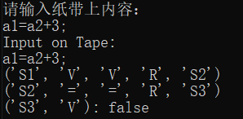
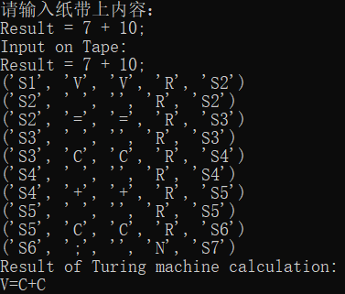
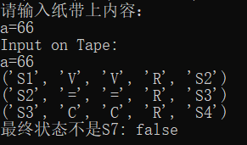
简单模式识别图灵机的实现
实际运行效果

